Slide 1
Марттыӊ он тозу.
«Сени бодуӊ эвес, а ѳске кижи: бодуӊнуӊ эвес, а хары кижиниӊ аас-сѳзу мактазын»
( угаадыглыг чугаа )
Кызыл-Эник Кыргысович Кудажы «Маргылдаа»

Slide 2
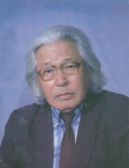
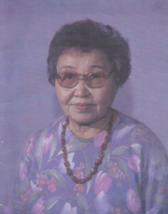
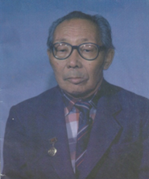
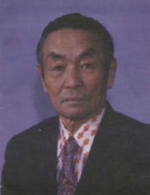
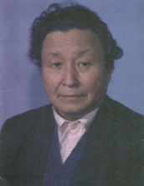
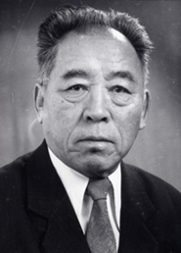
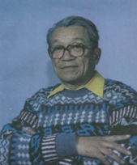
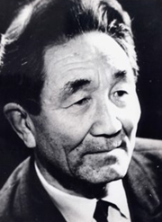
Чогаалчыны танып тып.

Slide 3
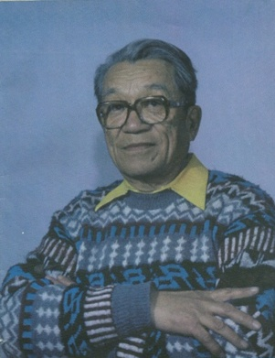
Кызыл-Эник Кыргысович Кудажы
1.Кымыл ол?
2.Кажан (картага кѳргузер), каяа тѳрүттүнген?
3.Чогаал ажылын кажан эгелээнил, баштайгы чогаалы, ному.
4. Ѳѳренген таныш чогаалдарывыс, устуку класстарга ѳѳренип таныжар чогаалдарывыс.
5.Орус чогаалдан тыва дылче кым деп чогаалчыныӊ чүү деп чогаалын очулдурганыл?
6 Чогаадыкчы ажылыныӊ түӊнелинде ол кандыг чогаалчы болганыл?

Slide 4
Словарьлыг ажыл:
Ишчи – ажылчын.
Менээргенип – кѳѳргеттинип.
Идээргексеп – мактаныксап
Хажыызындан – кыдыындан
Дѳжү – кызыткан демирни хол-биле согарда адаанга салып алыр аар металл чѳлеӊгииш.
Хѳрүк – дарган кижиниӊ кѳс изидип үрүп бээр херексели.
Дээдиңер – эн улууңар, эн чугулаңар

Slide 5
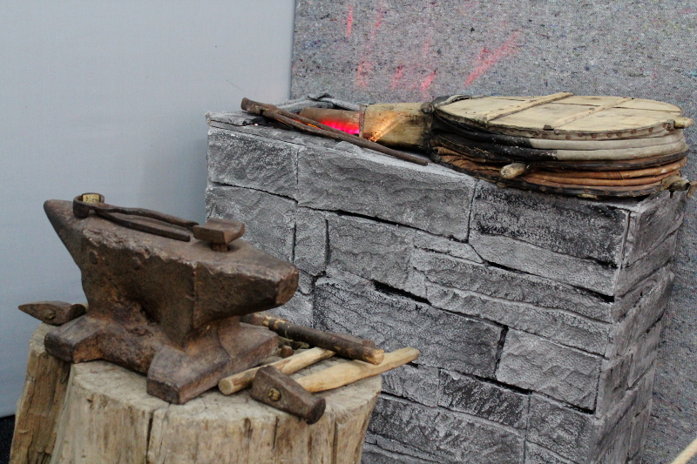

Slide 6
Баснянын утказынга айтырыглар:
Басняның маадырлары кымнар-дыр?
Оларның аразында кандыг маргылдаа чоруп турар?
Дѳжу, хѳрук, кыскаш, маска кандыг мергежилдиг улустуң ажылдаар херекселдерил?
Бо басняда кижилернин аажы-чанында кандыг четпес
Талаларны сойгалаан-дыр?
Макталды кайы маадырга тыпсып болур-дур?
Эн сѳѳлгу домактар кандыг бодалды илередип турар-дыр?

Slide 7
Дең ѳзээ.
Ат-алдар болгаш амыдыралчы чедиишкиннер кижи амытанның карактарын халыптавазын: кандыг-даа хүндү, алдар мѳнгези-биле ооңуу болбас!
Деңниң ѳзээ хѳлбең үстү кустуктур чооглап алгаш, хүнден-даа артык чырыкты мен берип тур мен деп мактанып олургаш, бак чаяанныг чүвези ийик, чорумал салгынның эзининге ѳжуп каап-тыр. Бир кижи катап ону кыпсып тура чагаан дээр: «Чулчурувайн чырып-ла турганың дээре-дир, күжүрүм. Чырыткыларның чайырын хѳмүрертип шыдавас-даа сен» ( Эзоп)

Slide 8
Эпиграф-биле ажыл.
«Сени бодуӊ эвес, а ѳске кижи: бодуӊнуӊ эвес, а хары кижиниӊ аас-сѳзу мактазын» бо угаадыглыг чугааны басняда кайы маадырларга чугаалап хамаарыштырып болур бис?

Slide 9
Бажыңга онаалга :
1.Чогаадыг «Дээди макталды кайы маадырга тыпсып болурул, чүге?»
2. Арын 50 онаалга № 6,7 айтырыгларны шилип кайы-бирээзин бижимел-биле күүседир.
Онаалга №6 улуг улус-биле демнежип ажылдаалы.Тывага дарган кижиниң ажыл-ижиниң, ус-шеверлерниң дугайында дыңнадыгдан кылыңар.
Онаалга №7 Хѳрүк деп херекселди канчаар ажыглаарын билир силер бе? Ооң дугайында шинчилеп кѳрүңерем.

